Slide 1
计算机网络

Slide 2
第14讲 子网划分
子网与超网编码方式
CIDR

Slide 3
1 子网与超网编址方法
分类IP编址存在的问题
  IP地址的有效利用率问题
  路由器的工作效率问题：分配的IP地址越多，则路由表越大，路由器的查询速度越慢。
  两级IP地址不够灵活：新增网络时，无法直接利用原有网络中多余的地址空间。

Slide 4
1.1 子网划分
实际应用中，为了不造成IP地址的浪费，应该使物理网络（网段）有大小合适的IP地址段相配合，网络中容纳的IP地址数量应该与物理网络（网段）中的实际主机数量相匹配。
其作法是将一个IP地址下连续的大段主机地址拆分成若干连续的较小的网络组，使得拆分后网络组的IP地址容量适合实际物理网络（网段）的规模，这种较小的网络组就叫做子网。

Slide 5
1.1.1 子网划分原因
它允许系统管理员按照自己的需要组织网络地址空间。由于大多数物理网络只能处理几百台主机的连接，A类或B类地址的所有者需要重新设计它们的内部体系结构。

Slide 6
1.1.1 子网划分原因
其次，在该网络之外子网是不可见的。即发给该机构网络上任何主机的数据报总会到达进入该机构的同一个路由器，再由这个路由器进行内部路由。外部发送方无需了解该数据进入目的机构的网络后是如何到达目的子网上的目的主机的。对于外部路由来说，仍只需保留一个表项寻址到同一个路由器。整个IP地址空间按等级组织，外部选路，基于网络地址的第一部分进行；内部选路，寻址到子网和主机，则由网络地址的所有者负责。这种方法使得路由表更加简单、高效。

Slide 7
1.1.2 子网划分思路
在基础的IP地址分类上，将主机号进一步划分为子网号和主机号。
可节约网络号及充分利用主机号的编址能力；可将同一类型主机划分为一个子网，便于管理。
IP地址由3部分构成：网络号、子网号和主机号。

Slide 8
1.1.2 子网划分思路
关键：确定如何分隔子网号和主机号，综合考虑所需子网个数和子网规模来确定。
如1个单位申请到一个C类网，希望建10个子网，每个子网约10台主机，就可以考虑子网占原来主机号的4位，主机号占余下的4位。
注意：不能为全0和全1

Slide 9
1.1.2 子网规划设计
每个逻辑网络拥有自己唯一的子网号。所谓子网号，即是将原IP地址中的主机号字段中的前若干个比特作为“子网号”字段，后面剩下的仍为主机号字段。
为了标志子网号在IP地址中的位置，提出了子网掩码的概念，子网掩码是32位，由一连串的“1”和一连串的“0”组成。“l”对应于网络号和子网号字段，而“0”对应于主机号字段。当IP地址与其子网掩码相“与”（二进制逻辑与）时，就可以得到该地址的网络号和子网号。

Slide 10
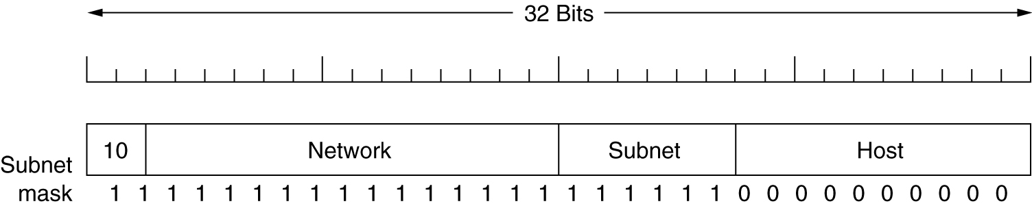
1.1.2 子网规划设计

Slide 11
1.1.3 子网划分实例
将要划分的子网数转换成最接近的2的整数幂的值；
将确定的幂值按从高位排序占用主机地址相应位，将其转换为十进制数；
写出子网掩码；
确定子网范围——最复杂；
  10个子网，取2⁴，占主机4位11110000，十进制为240，C类网子网掩码255.255.255.240
  问题：如果是B类网呢？

Slide 12
1.1.3 子网划分实例
1、有四台主机IP配置如下：
A 192.168.155.68 255.255.255.224
B 192.168.155.113 255.255.255.224
C 192.168.155.33 255.255.255.224
D 192.168.155.94 255.255.255.224
请问：哪两台主机可以直接通信？跟主机C在同一子网的主机IP范围。
2、一台主机IP：192.168.1.193，子网掩码：255.255.255.248，当这台主机将一条消息发往255.255.255.255时，能顺利接受到消息的主机IP范围。

Slide 13
2 CIDR
无分类编址方法，即无分类域间路由选择CIDR（Classless Inter-Domain Routing）于1993年提出，已经成为因特网的建议标准。
CIDR的研究思路是：将剩余的IP地址不按标准的地址分类规则，而是以可变大小地址块的方法进行分配。
Notes:
CIDR用区别于传统标准分类的IP地址与划分子网的概念的“网络前缀(network -prefix)”,代替“网络号+主机号” 二层地址结构,形成新的无分类二层地址结构。
CIDR的主要特点是：消除了传统的A类、B类、C类和划分子网的概念，因而更加有效地分配IPv4的地址空间。现在CIDR已成为因特网建议标准协议。
简单直观的说就是，vlsm (可变长度子网掩码)是把一个ip分成几个连续的ip网段；cidr 是把几个ip地址合并成一个ip在外网显示。
CIDR和VLSM的区别
CIDR是简单的说是路由掩码汇总,就是找个大的网段来包含几个不同小的网段.
VLSM用来把某个网段继续进一步划分更小的子网，主要用于节约IP地址和方便管理
CIDR用来把若干个连续网段合并成一个更大的网络，用于减少核心路由器的路由表数量

Slide 14
2 CIDR
CIDR用区别于传统标准分类的IP地址与划分子网的概念的“网络前缀(network -prefix)”,代替“网络号+主机号” 二层地址结构,形成新的无分类二层地址结构。
CIDR的主要特点是：消除了传统的A类、B类、C类和划分子网的概念，因而更加有效地分配IPv4的地址空间。现在CIDR已成为因特网建议标准协议。
Notes:
CIDR用区别于传统标准分类的IP地址与划分子网的概念的“网络前缀(network -prefix)”,代替“网络号+主机号” 二层地址结构,形成新的无分类二层地址结构。
CIDR的主要特点是：消除了传统的A类、B类、C类和划分子网的概念，因而更加有效地分配IPv4的地址空间。现在CIDR已成为因特网建议标准协议。
简单直观的说就是，vlsm (可变长度子网掩码)是把一个ip分成几个连续的ip网段；cidr 是把几个ip地址合并成一个ip在外网显示。
CIDR和VLSM的区别
CIDR是简单的说是路由掩码汇总,就是找个大的网段来包含几个不同小的网段.
VLSM用来把某个网段继续进一步划分更小的子网，主要用于节约IP地址和方便管理
CIDR用来把若干个连续网段合并成一个更大的网络，用于减少核心路由器的路由表数量

Slide 15
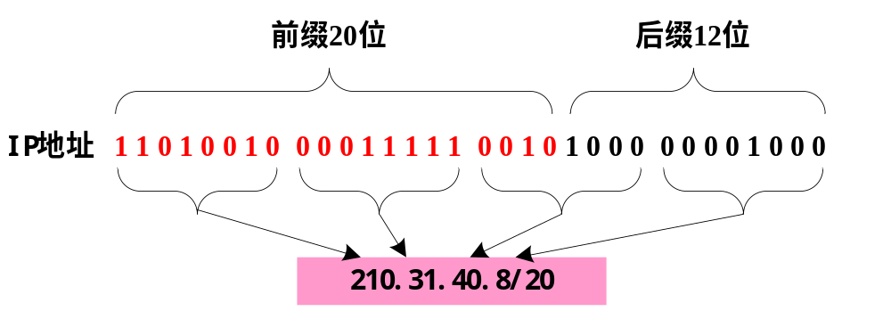
2.1 CIDR的表示
CIDR将32位的IP地址划分为前缀和后缀两部分，分别表示网络和主机部分。

Slide 16
2.2 CIDR地址块
CIDR将前缀都相同的连续的IP地址组成一个地址块，由块起始地址与块地址数来表示。
IP地址210.31.40.8/20的地址块表示为：
  最小地址：210.31.32.0
  11010010 00011111 00100000 00000000
  最大地址：210.31.47.255
  11010010 00011111 00101111 11111111
  地址数：2¹²=4096
  可用地址：210.31.32.1~210.31.47.254

Slide 17
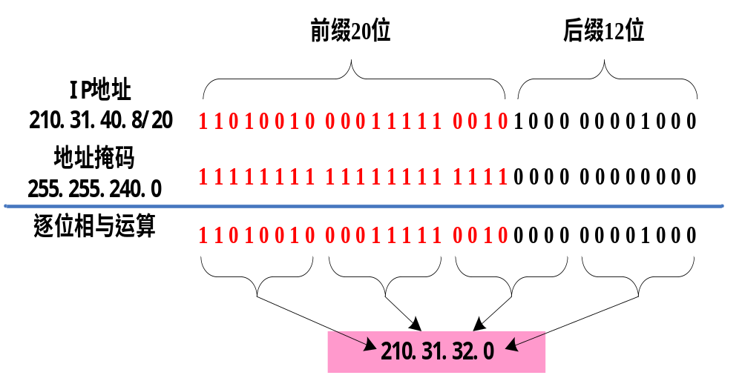
2.3 利用地址掩码求网络地址

Slide 18
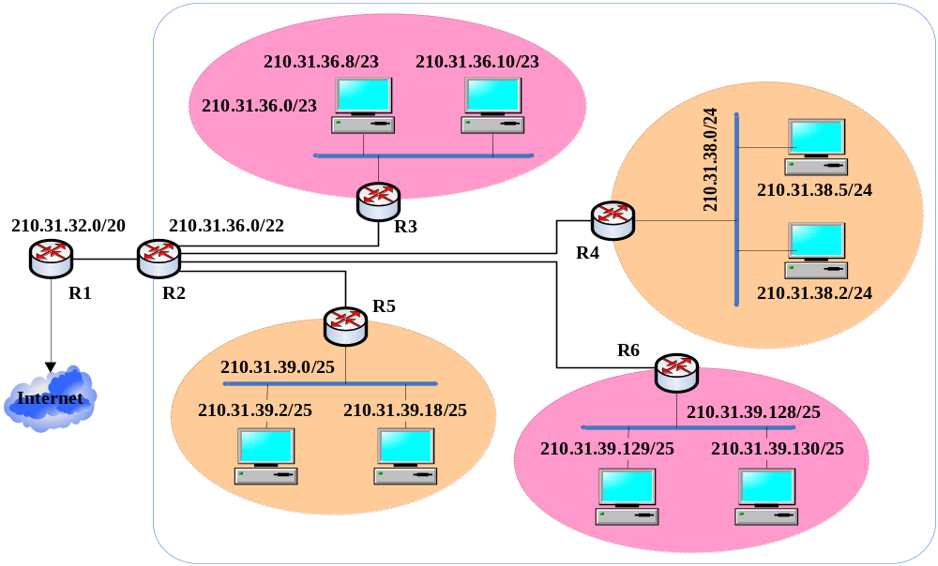
2.4 CIDR的应用
某大学校园网

Slide 19
2.5 地址聚合的思想
通过示例分析可知：大学分得的地址块210.31.32.0/20包含有16个C类网络。如果不采用CIDR技术，则在与该大学的路由器R1交换路由信息的每个路由器的路由表中，就需要有16个表项。
但采用地址聚合后，只需要一个表项210.31.32.0/20。只要IP数据报中的目的IP地址属于任何一个系，该IP地址的前20位一定是11010010 00011111 0010，这就和210.31.32.0/20匹配。

Slide 20
2.6 CIDR和VLSM的区别
VLSM (可变长度子网掩码)是把一个IP分成几个连续的IP网段；CIDR是把几个IP地址合并成一个IP在外网显示
CIDR是简单的说是路由掩码汇总，就是找个大的网段来包含几个不同小的网段
VLSM用来把某个网段继续进一步划分更小的子网，主要用于节约IP地址和方便管理
CIDR用来把若干个连续网段合并成一个更大的网络，用于减少核心路由器的路由表数量
Notes:
CIDR的主要特点是：消除了传统的A类、B类、C类和划分子网的概念，因而更加有效地分配IPv4的地址空间。现在CIDR已成为因特网建议标准协议。
简单直观的说就是，vlsm (可变长度子网掩码)是把一个ip分成几个连续的ip网段；cidr 是把几个ip地址合并成一个ip在外网显示。
CIDR和VLSM的区别
CIDR是简单的说是路由掩码汇总,就是找个大的网段来包含几个不同小的网段.
VLSM用来把某个网段继续进一步划分更小的子网，主要用于节约IP地址和方便管理
CIDR用来把若干个连续网段合并成一个更大的网络，用于减少核心路由器的路由表数量

